Slide 1









의류 청정의 시대,
에어드레서에서 시작하다

Slide 2

Contents
ChapterⅠ
Chapter Ⅱ
Chapter Ⅲ
Chapter Ⅳ
제품소개
시장분석
데이터분석
마케팅 전략
에어드레서란?
가전제품 시장 동향
의류관리기 시장 동향
소셜 데이터 수집
데이터 분석
새로운 인사이트 도출
‘옷의 건강도 챙겨요’
‘코인 에어드레서＇

Slide 3
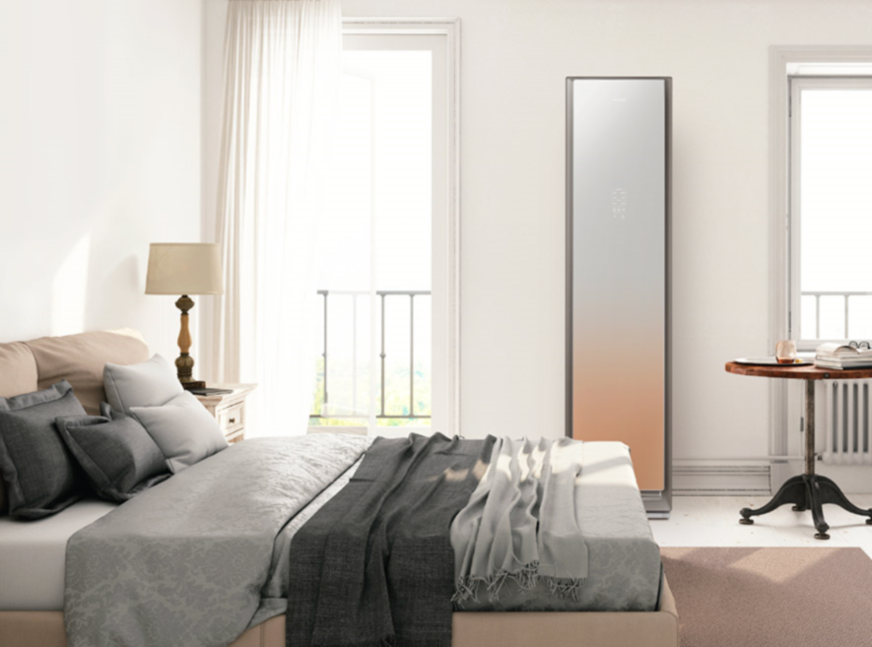
01.
제품 소개
Notes:
폰트 정하기 및 색상 및 정확한 제목 정하기

Slide 4
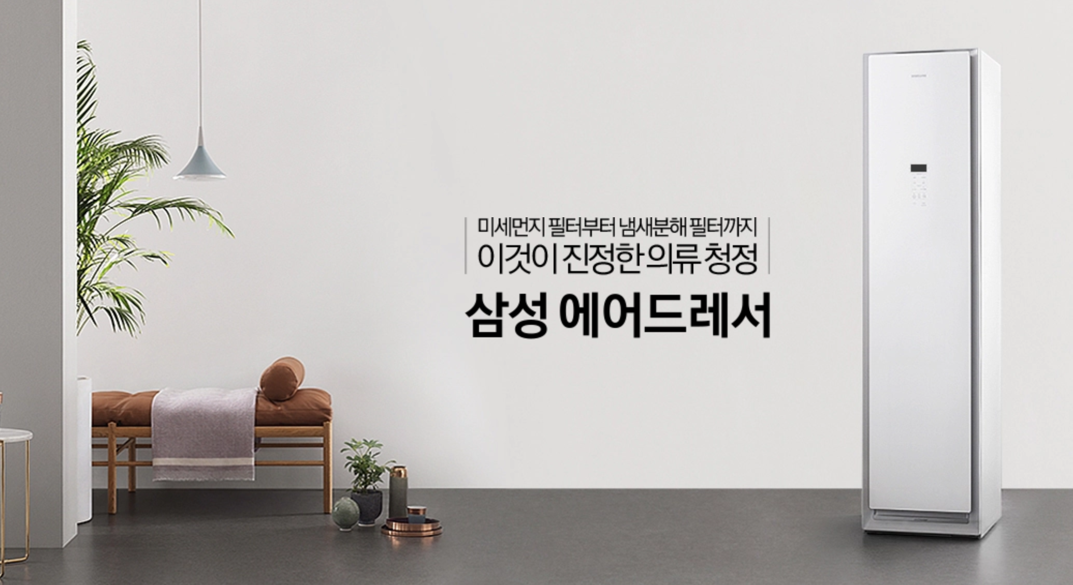
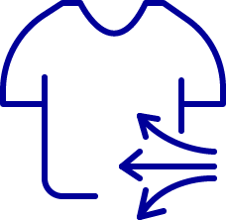



01. 제품 소개
1. 에어드레서란?
건조
스팀
향균
제습

Slide 5
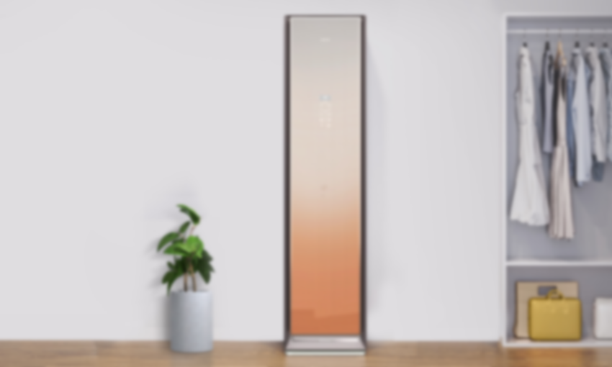
02.
시장 분석
Notes:
폰트 정하기 및 색상 및 정확한 제목 정하기

Slide 6
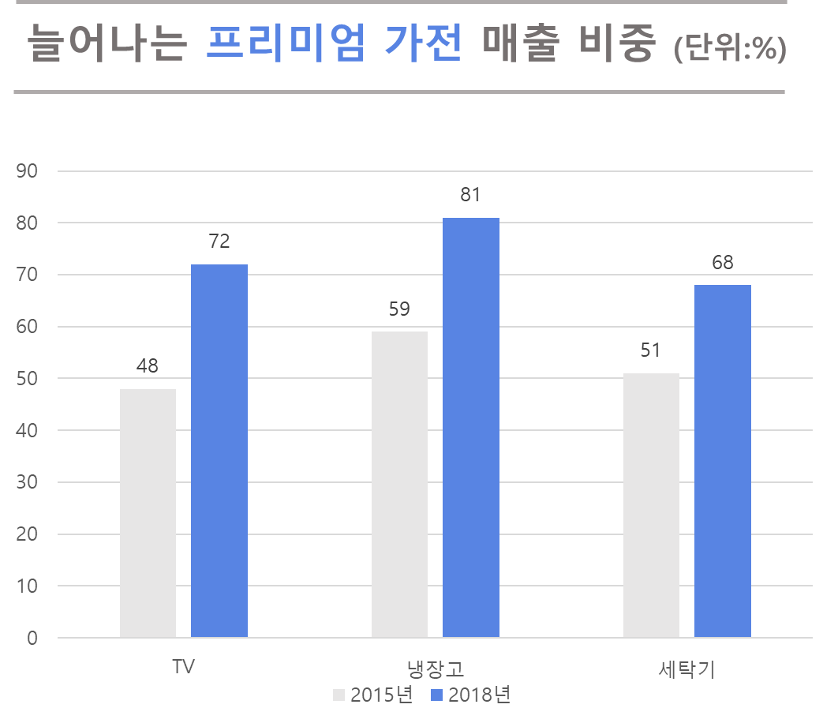

02. 시장 분석
2. 가전제품 시장 동향
타겟층
20-30대
나심비
*나의 심적 만족을 위해
가격 상관없이 소비하는 것
밀레니얼 세대
[출처] 한국 산업 동향 보고서
**81년생~96년생
Notes:
출처 한국무역보험공사 산업정책 조사팀 산업동향보고서 2018.10 자료

Slide 7
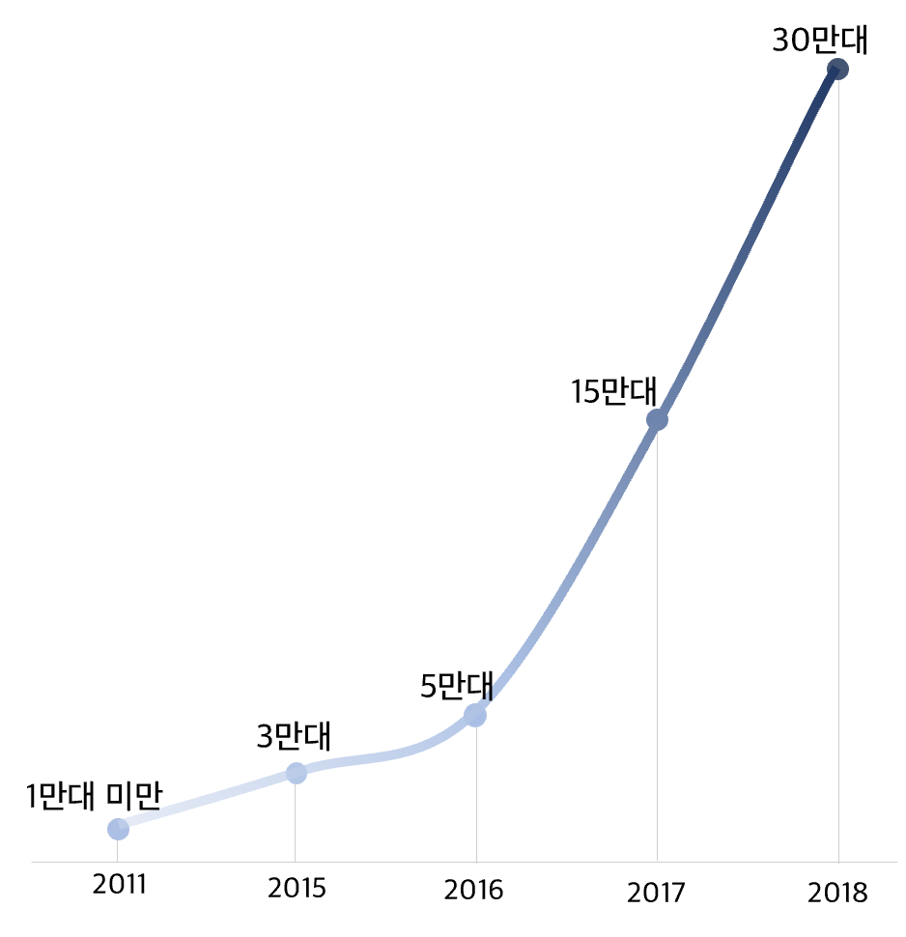
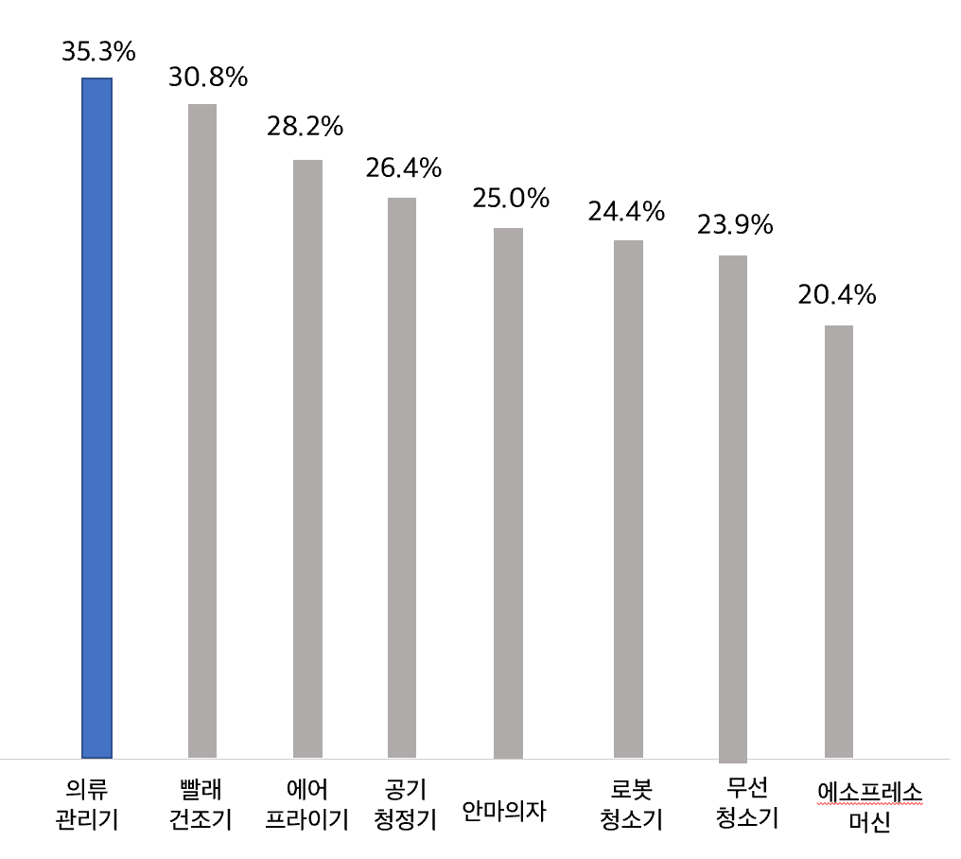
02. 시장 분석
3. 의류 관리기 시장 동향
연도별 의류관리기 판매량
밀레니엄 세대의 열망 가전 순위
[출처] 업계추정치
[출처] 틸리언프로
Notes:
자료 출처 어디에다 적을까 이야기하기

Slide 8
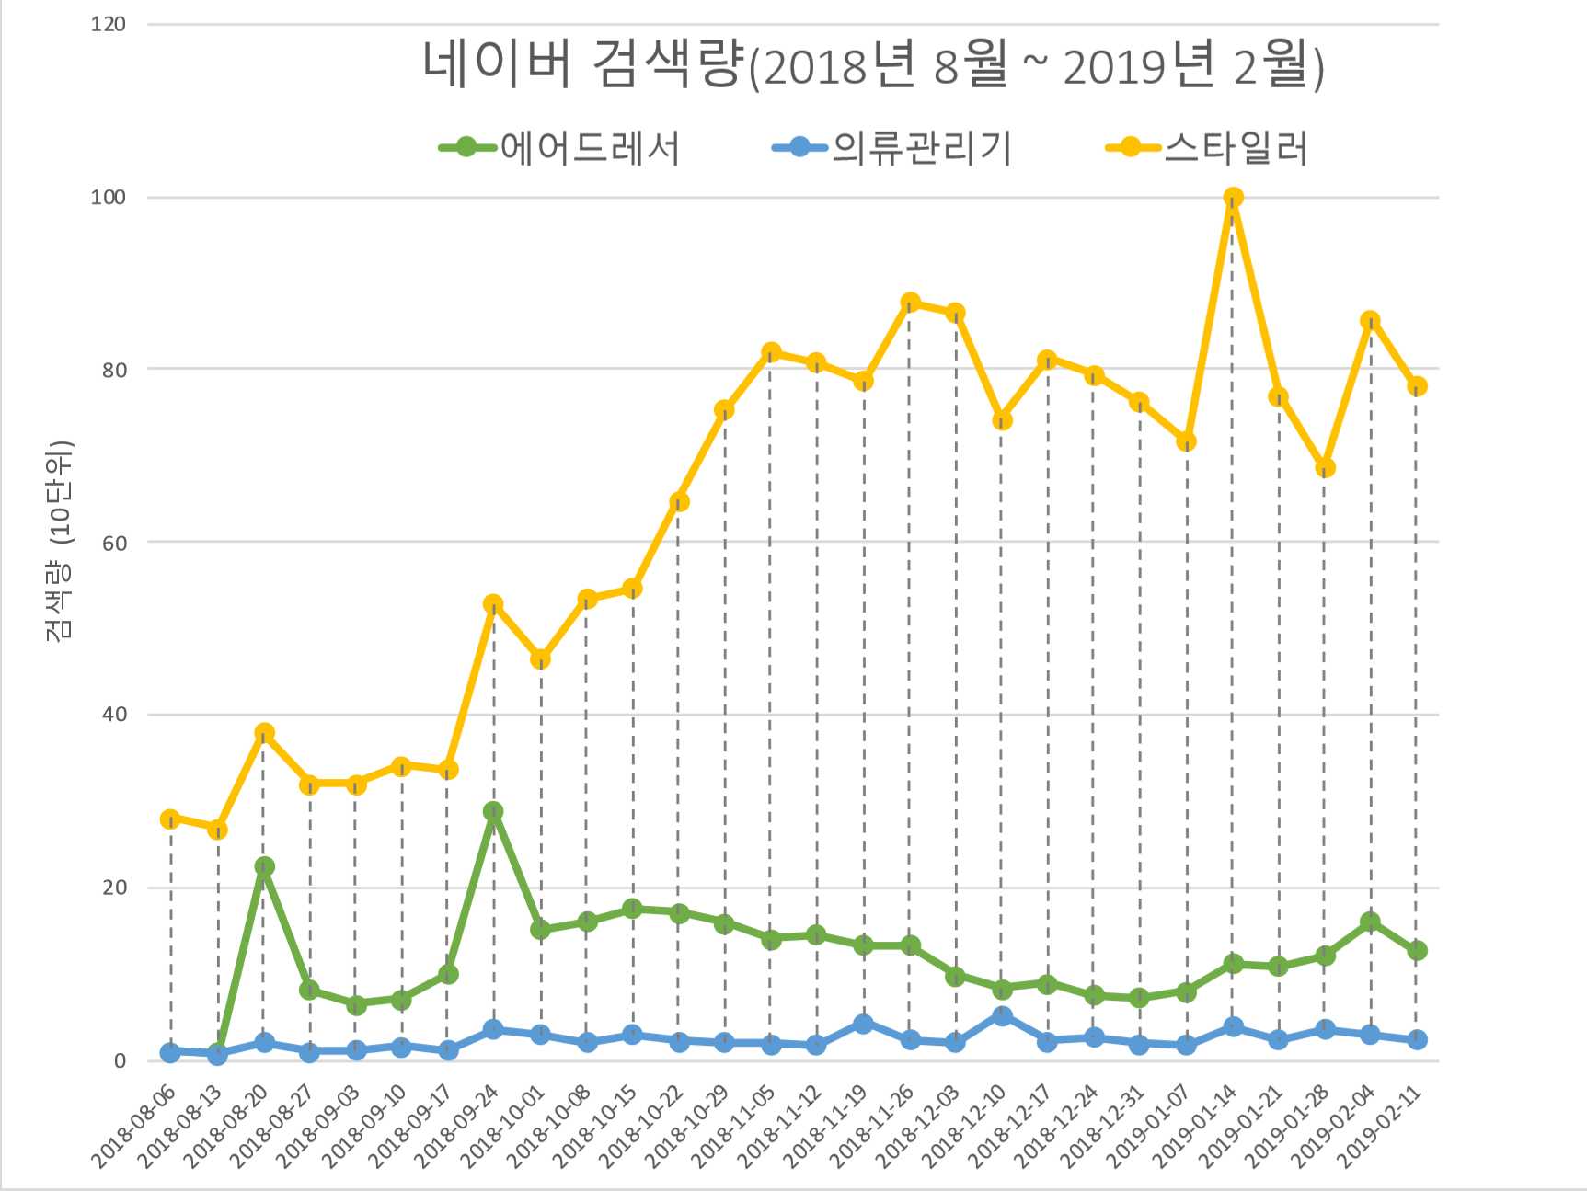
02. 시장 분석
3. 의류 관리기 시장 동향
네이버 검색량 : 에어드레서/스타일러/의류관리기
의류관리기 시장 점유율
LG
스타일러
80%
점유
[출처] 업계추정치
Notes:
스타일러가 1강체제라는 것을 강조하는 그래프

Slide 9
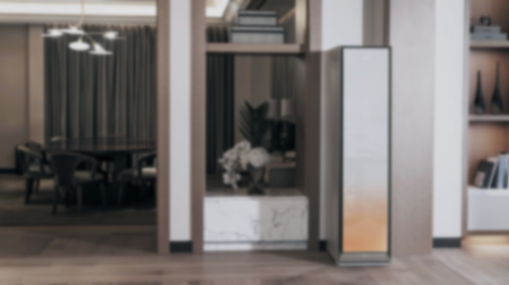
03.
데이터 분석
Notes:
폰트 정하기 및 색상 및 정확한 제목 정하기

Slide 10


03. 데이터 분석
1. 소셜 데이터 수집
데이터 분석의 과정 및 사용한 패키지
데이터 수집
데이터 정제
데이터 분석
시각화
pandas
numpy
Konlpy
dplyr
Sklearn
Word2vec
Gensim
arules
Matplotlib
Wordcloud
Plotnine
Pyecharts
ggplot2
Plot
arulesviz
BeautifulSoup
Selenium

Slide 11
1. 소셜 데이터 수집
수집한 곳 | 개수
네이버 쇼핑 리뷰 | 908개
네이버 지식인 | 1,003개
네이버 카페 | 1,067개
네이버 블로그 요약본 | 1,000개
네이버 블로그 본문 전체 | 1,000개
남성 패션 커뮤니티 | 1,006개
여성 인테리어, 결혼 관련 커뮤니티 | 2,080개
인스타그램 | 10,000개(해쉬태그 약 100,000개)

Slide 12
2. 데이터 분류와 키워드 파악
피부
아토피
네이버지식인
미세먼지
의류
관리기
네이버
블로그
기능
담배
네이버
카페

Slide 13
2. 데이터 분류와 키워드 파악
요즘
네이버지식인
네이버
블로그
렌탈
실내
건조기
스타일러
미세먼지
남편
네이버
카페
네이버
쇼핑
담배
교복
린넨
양복

Slide 14
2. 데이터 분류와 키워드 파악
요즘
제트
스팀
렌탈
건조기
네이버지식인
네이버
블로그
안감
코웨이
에어
드레서
코드
미세
먼지
남편
네이버
쇼핑
디자인
네이버
카페
~보다
~하고
필터
~보다

Slide 15
2. 데이터 분석 – 키워드 요약
대체로 관심있어 하는 키워드
“기능”
필터
제트
미세먼지
스팀
기능
양복
피부
아토피
교복
남편
담배
린넨
“성능”
“비교”
렌탈
건조기
~보다
코웨이

Slide 16
03. 데이터 분석
2. 데이터 분석 – 심층적인 소비자 분석
인테리어/패션/결혼에 관심있는 커뮤니티의 내용을 심층적으로 분석
“패션 커뮤니티”
-디젤매니아(948,911명)
“인테리어/결혼 커뮤니티”
-레몬테라스(3,038,184명)
삶의 질
결혼
체험
남편
건조기
반복
혼수
정장
주름
식기세척기
스타일러
스타일러
소음
건조기
냉장고
신혼집
고민
가격
건조기 VS
에어드레서
에어드레서
성능, 기능에 대해 관심 + 혼수 가전으로 관심 + 가격면에서 고민

Slide 17

2. 데이터 분석 – 심층적인 소비자 분석
내용 요약본이 아닌 블로그 전체 내용 크롤링 후 분석
스타일러
핸드메이드 / 살균 / 세탁 / 업체
의류관리기
옷 / 미세먼지 / 코스 / 기능 / 냄새제거
에어드레서
미세먼지 / 모집 / 체험 / 냄새 / 필터
성능, 기능, 비교에 대한 비슷한 관심도 + 미세먼지에 대해 더 많은 관심

Slide 18

2. 데이터 분석 – 심층적인 소비자 분석
에어드레서를 원하는 사용자들의 심층적인 요구 분석을 위해
체험단 신청 글 크롤링 후 분석
미세먼지 / 옷 / 공간 / 인테리어가전/
미세먼지 필수템 / 아로마
미세먼지에 대해 더 많은 관심

Slide 19
3. 새로운 마케팅 인사이트 도출
잠재적 구매자들이
에어드레서의 강점이라고 생각하는 것
잠재적 구매자들이
구매하기 전에 고민하는 것
기능
특히 미세먼지 관련 기능
가격
구매하기 망설여지는 비싼 가격

Slide 20
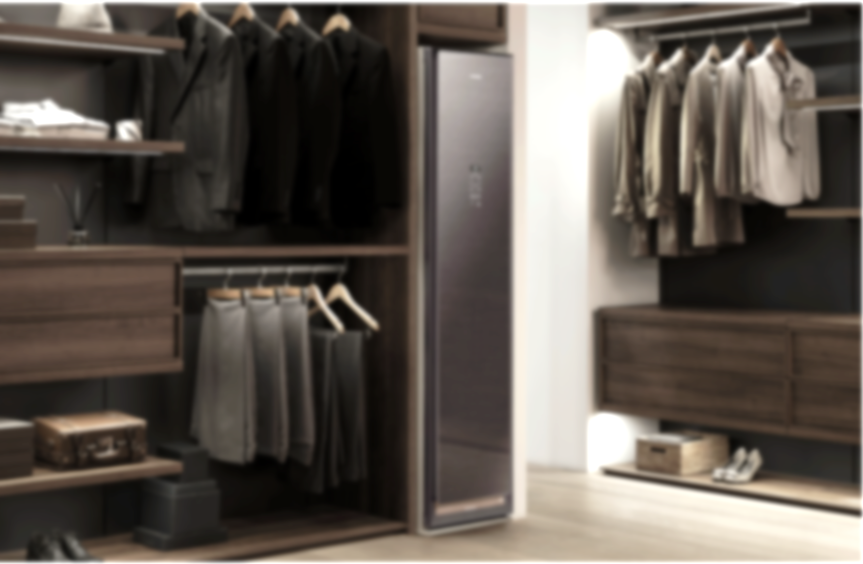
04.
마케팅 제안
Notes:
폰트 정하기 및 색상 및 정확한 제목 정하기

Slide 21
4 - 1
강점은 강하게!
미세먼지 강화 전략
Notes:
폰트 정하기 및 색상 및 정확한 제목 정하기

Slide 22
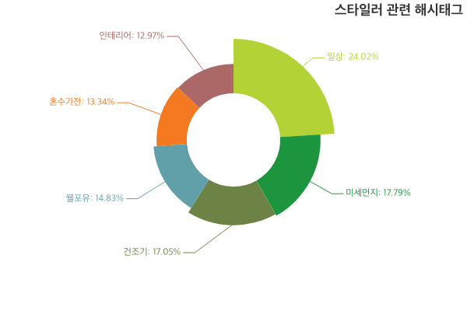
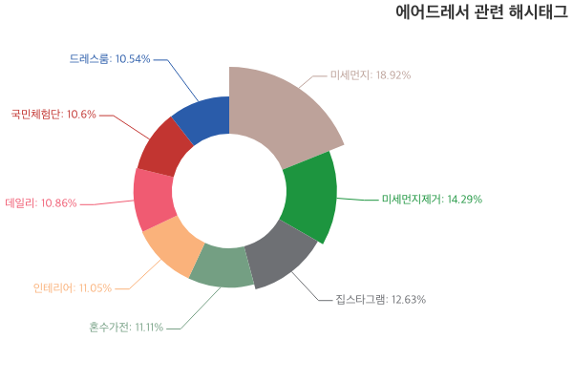
2. 데이터 분석 – 심층적인 소비자 분석
인스타그램 ‘에어드레서‘/’스타일러‘ 를 검색했을 때 나온 해시태그
‘스타일러’ 해쉬태그 빈도분석
‘에어드레서’ 해쉬태그 빈도분석

Slide 23
04. 마케팅 제안
1. 강점은 강하게! – ‘옷의 건강도 챙겨요’
해쉬태그 연관 분석 결과 지지도와 향상도가 높은 rule 도표
미세먼지와 에어드레서 간에 높은 지지도/향상도를 가진 연관분석 규칙이 나타남

Slide 24
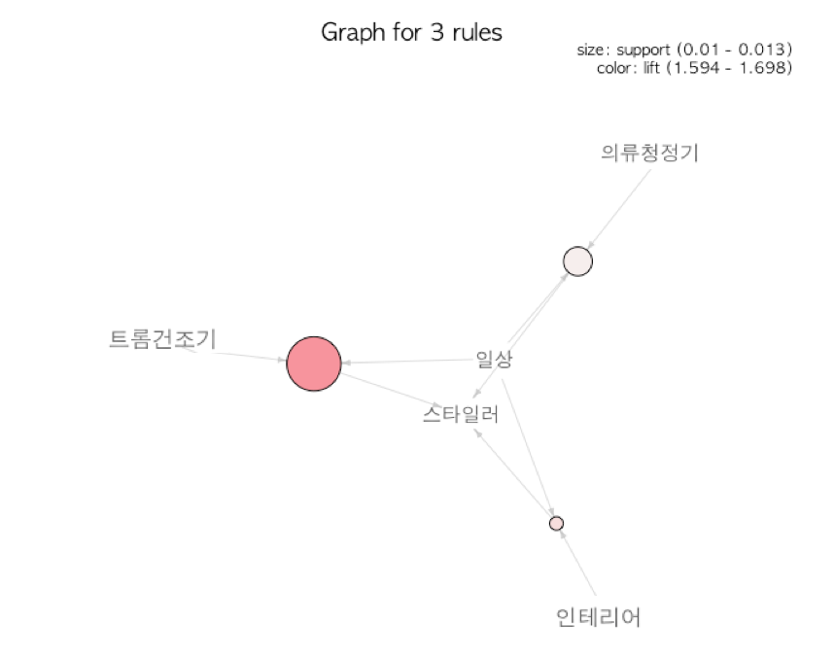
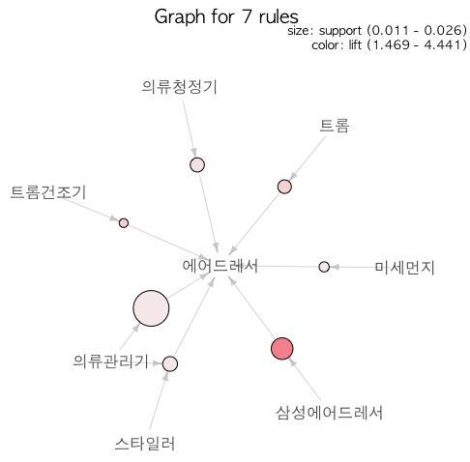
04. 마케팅 제안
1. 강점은 강하게! – ‘옷의 건강도 챙겨요’
스타일러의 연관 키워드
에어드레서의 연관 키워드
에어드레서에만 미세먼지가 연관 키워드로 나타남

Slide 25
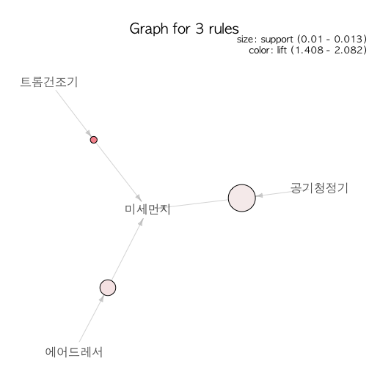
04. 마케팅 제안
1. 강점은 강하게! – ‘옷의 건강도 챙겨요’
미세먼지 연관 키워드
미세먼지의 연관 키워드에도 에어드레서만 나타남

Slide 26
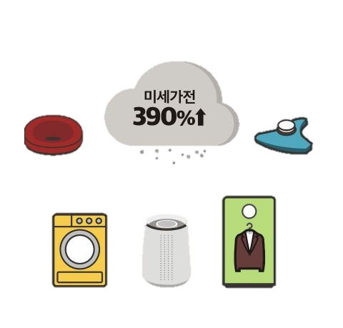
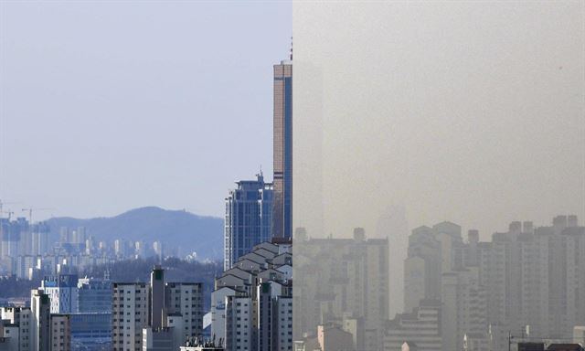
04. 마케팅 제안
1. 강점은 강하게! – ‘옷의 건강도 챙겨요’
2017년 대비 판매추이
로봇청소기
108%
스팀/침구청소기
46%
삼한
사미
스타일가전
632%
의류건조기
1070%
공기청정기
96%
출처:옥션
*삼일은 춥고 사일은 미세먼지다

Slide 27
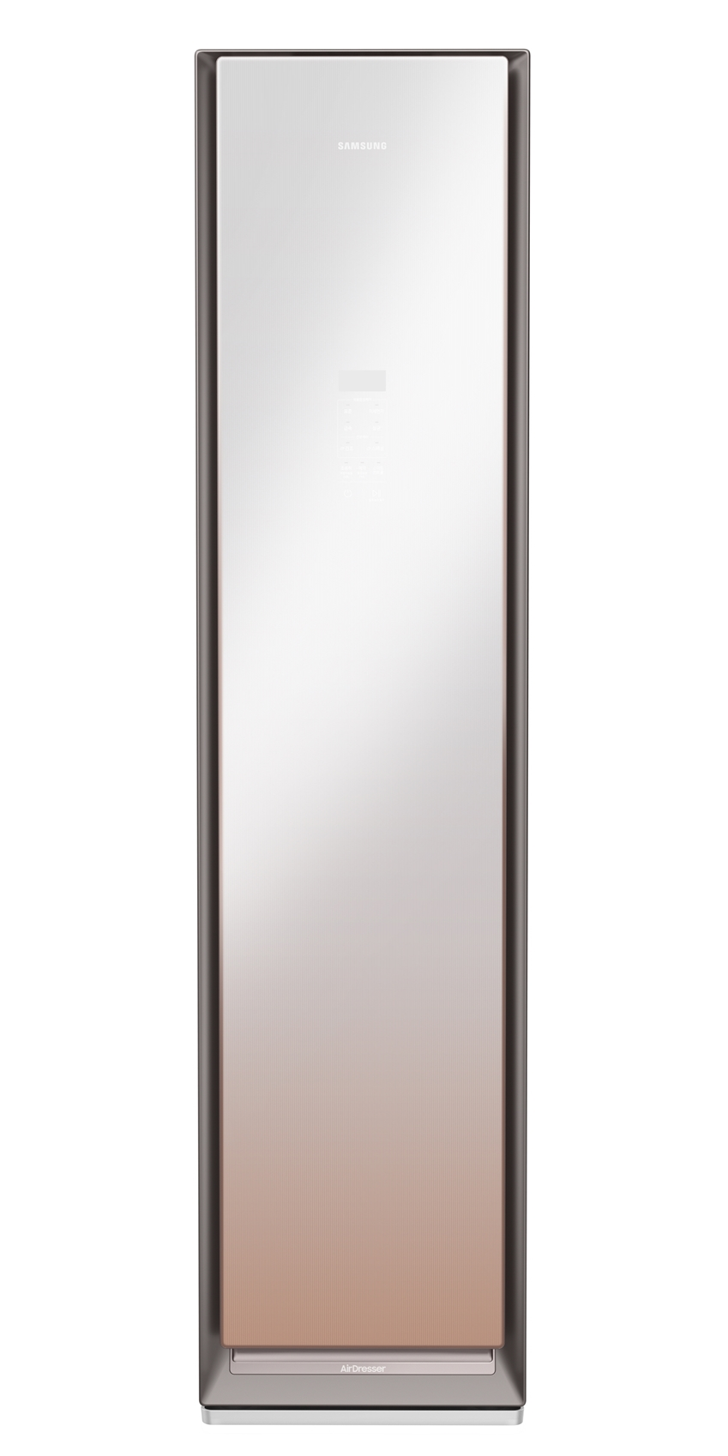
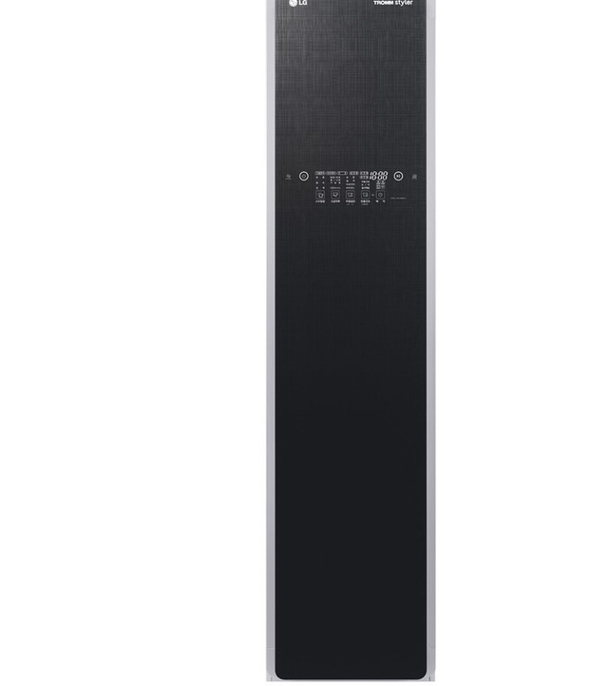
04. 마케팅 제안
1. 강점은 강하게! – ‘옷의 건강도 챙겨요’
에어드레서
스타일러
미세먼지 필터
미세먼지 필터
Notes:
미세먼지 필터 있음
에어드레서에는 있기 때문에
관심은 미세먼지에 초점에 있고
우리는 미세먼지 필터가 있다

Slide 28
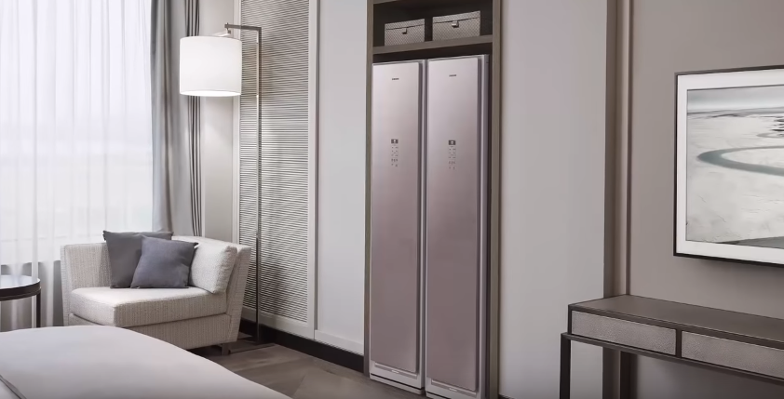
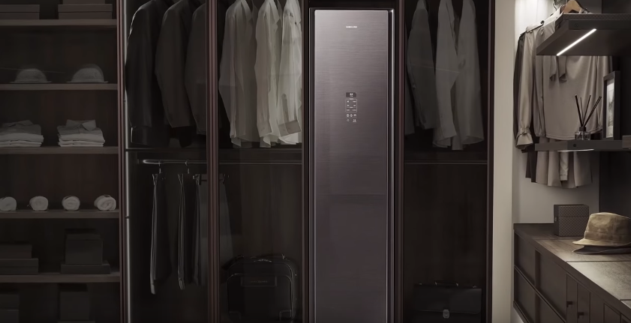
04. 마케팅 제안
1. 강점은 강하게! – ‘옷의 건강도 챙겨요’
스팀으로 살균하고 냄새까지 확실하게 분해하니까
옷이 살아난다
이런 건 에어드레서만 할 수 있는 일
세상에 없던 라이프의 탄생
이것이 진정한 의류 청정
삼성 에어드레서
새로운 바람과 스팀의 힘으로
의류 청정 시대를 열다
삼성 에어드레서

Slide 29
















04. 마케팅 제안
1. 강점은 강하게! – ‘옷의 건강도 챙겨요’
①
미세먼지 의류 오염도 계산
20분
START!
위치기반 미세먼지 정도
*
머물렀던 시간
+
α
③
②
10분
40분
④
⑤
FINISH!
60분
70분

Slide 30

04. 마케팅 제안
옷의 건강도 챙겨요!
미세먼지 오염도를 활용한 광고 콘티

Slide 31
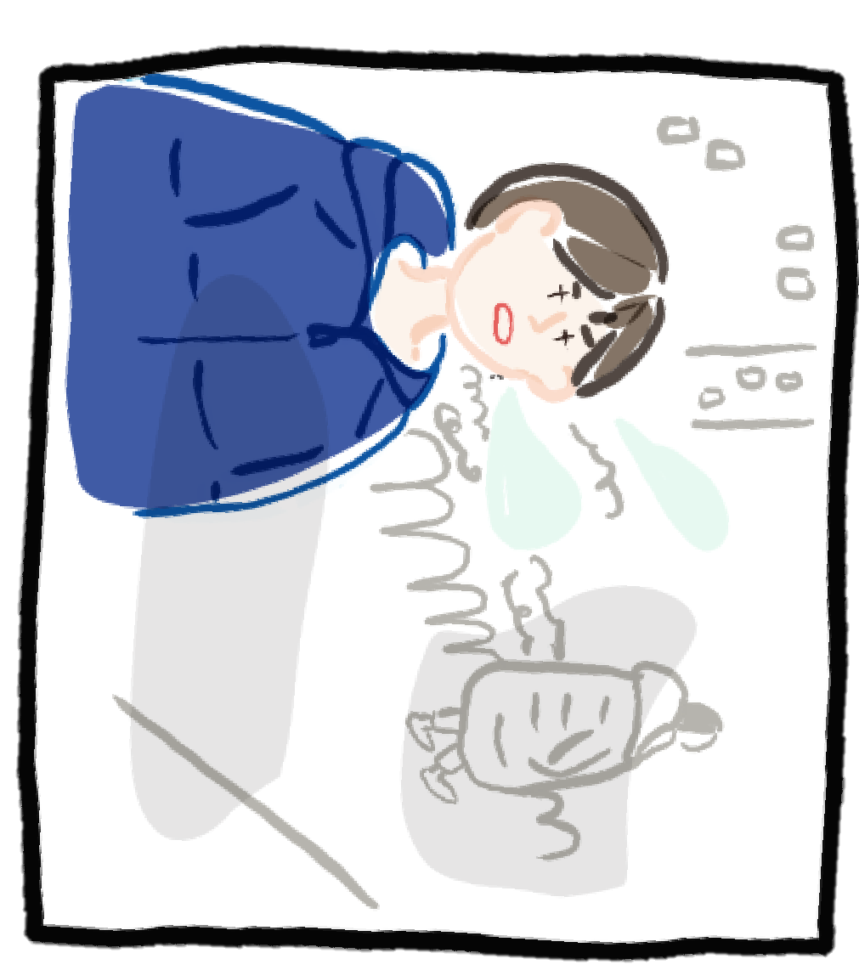
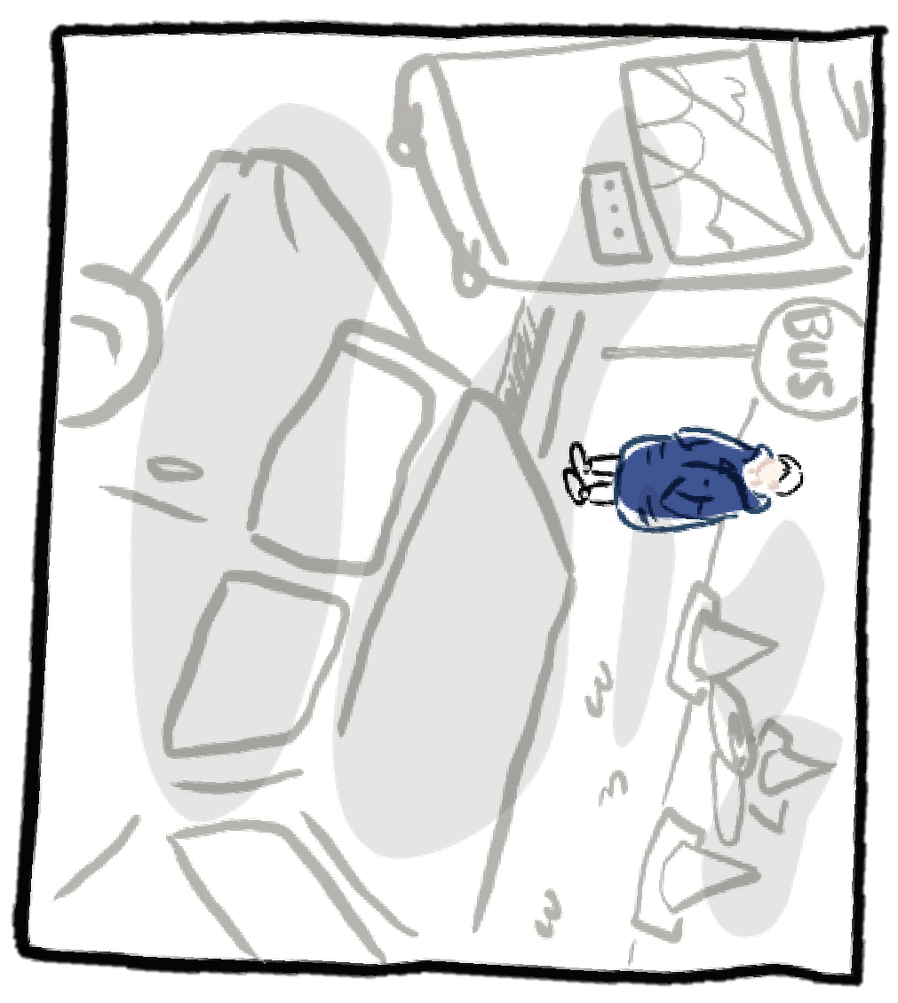
< 옷의 건강도 챙겨요! >
추운 겨울 집을 나선 한경씨
도로 위의 한경씨

Slide 32
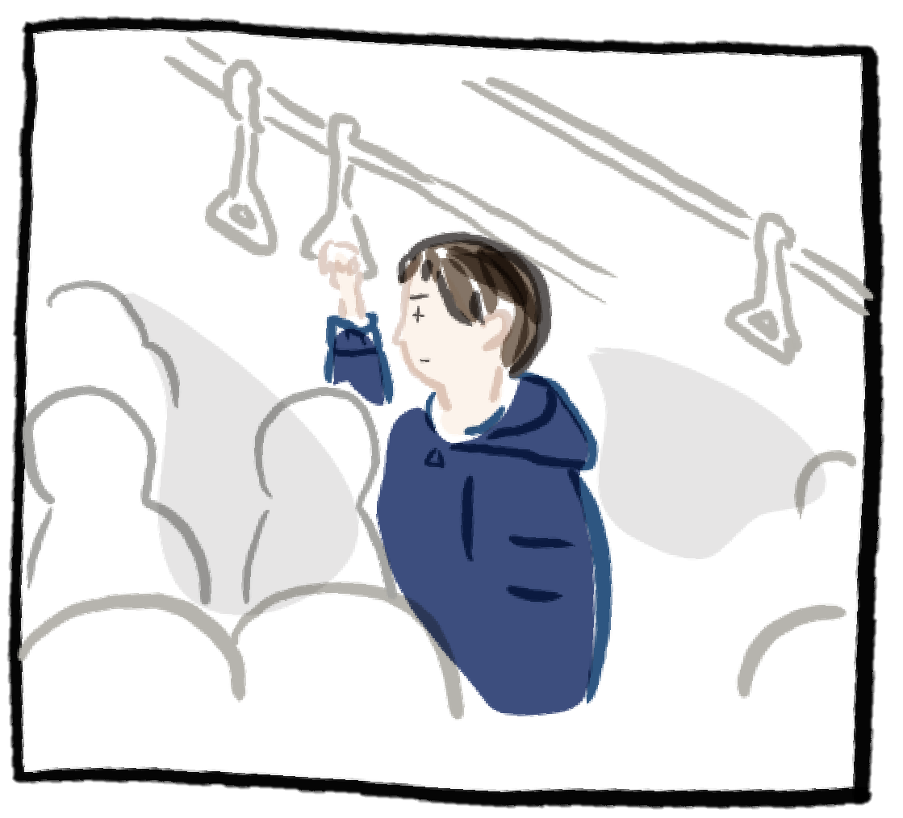
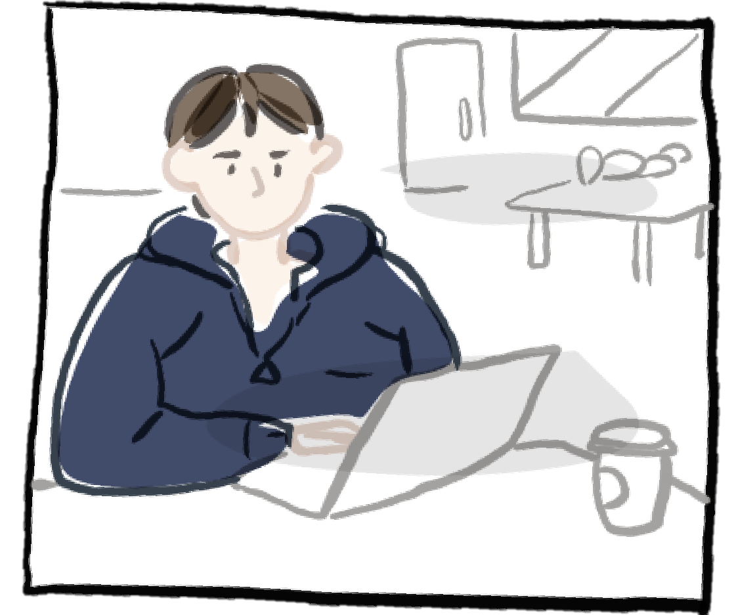
< 옷의 건강도 챙겨요! >
버스를 타고 출근하네요
-사무실에서 일을 하는 한경씨

Slide 33
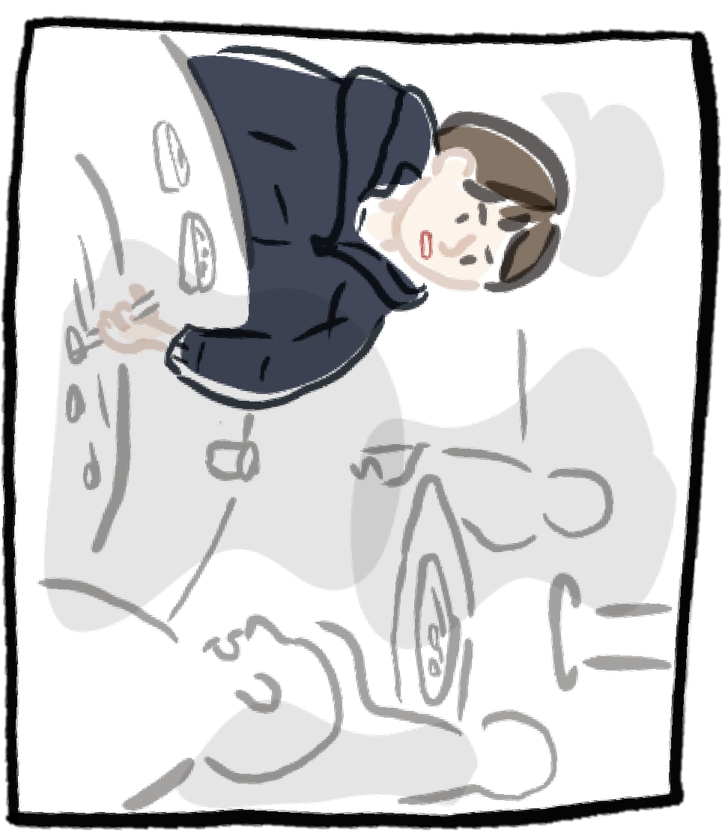
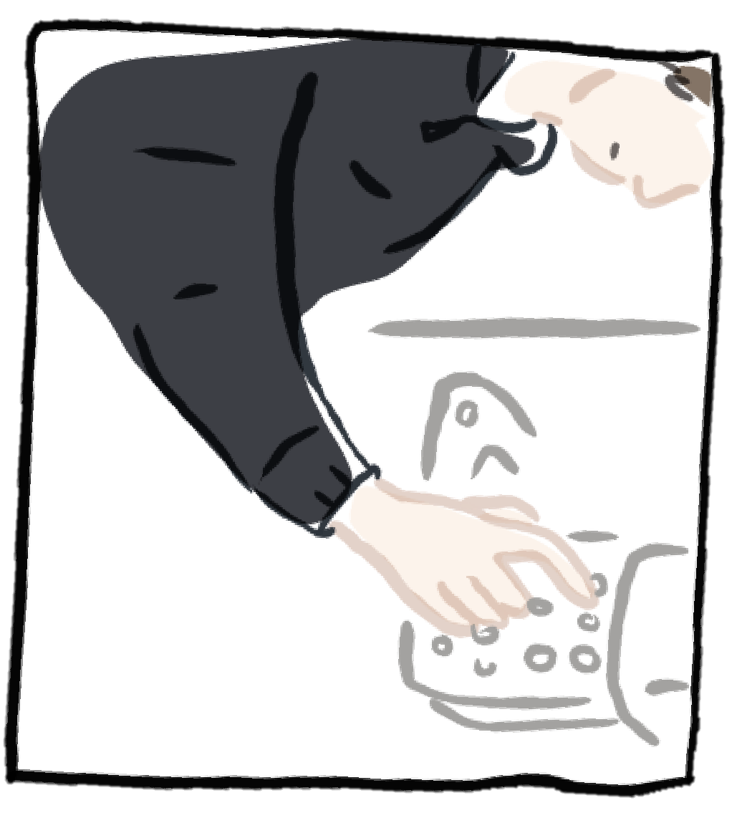
< 옷의 건강도 챙겨요! >
-집에 도착해 도어락을 여는 한경씨
오늘은 고기집에서 회식이 있는 날입니다

Slide 34
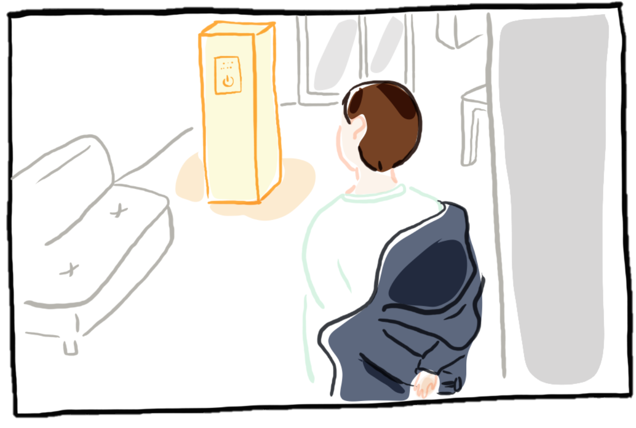
< 옷의 건강도 챙겨요! >
-옷을 벗는 한경씨

Slide 35
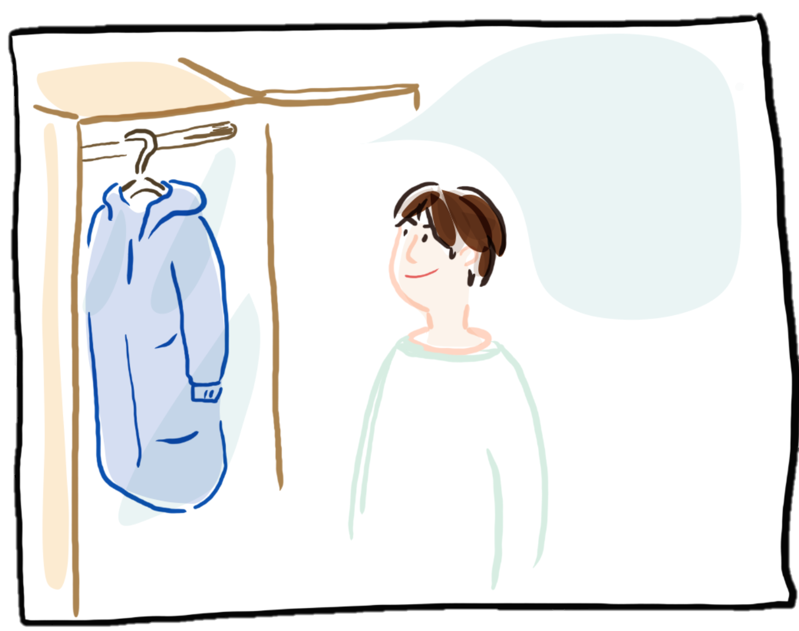






< 옷의 건강도 챙겨요! >
에어드레서에 옷을 걸면 오늘 하루 내 옷에 묻은 미세먼지를 알려줍니다.
오늘도 잘 부탁해 에어드레서!

Slide 36
< 옷의 건강도 챙겨요! >

Slide 37
4 - 2
약점은 보완해서!
‘코인’ 에어드레서
Notes:
폰트 정하기 및 색상 및 정확한 제목 정하기

Slide 38




04. 마케팅 제안
2. 약점은 보완해서! – ‘코인’ 에어드레서
블로그 데이터 크롤링 결과
“빨래방“
오산에 스타일러있는 빨래방 없나요? 궁금해서 테스트해보고 싶네요~~ 타지역은 빨래방에 있다는데 혹시 아시는곳 없으세요?^^
있길래 빨래방에 함 가봤네요~ 오픈한지 얼마 안 된 곳이라 깔끔하고 세탁기랑 건조기 상태도 좋네요... 있고 스타일러도 있더라구요~ 스타일러 함 써 보고 싶었는데...
셀프빨래방에는 스타일러도 있어 모피, 무스탕, 패딩, 정장을 세탁소 가지 않아도 새옷처럼 보송보송하게~~~??????스타일러 할 수 있답니다 위치 티맵에 데일리라...
“빨래방에 스타일러”
“빨래방에 에어드레서”
검색
샘숑 건조기 광고에서 본것같아서요 ㅎㅎ 스타일러 도 갖고싶기도하고요.. ㅜㅜ 어쨌든 지금당장 해결할 방법이없을까 싶어서 빨래방엔 그런 것 가능할까요? 건조기에 탈취기능할때도 그런.. 티슈 유연제(?)...

Slide 39
04. 마케팅 제안
2. 약점은 보완해서! – ‘코인’ 에어드레서
구매자들이 구매를 지연하는 이유
높은 가격
잠재적 구매자가 접근하기 쉬운 장소
코인 빨래방
구매자들이 원하는 제품 경험 방식
체험

Slide 40
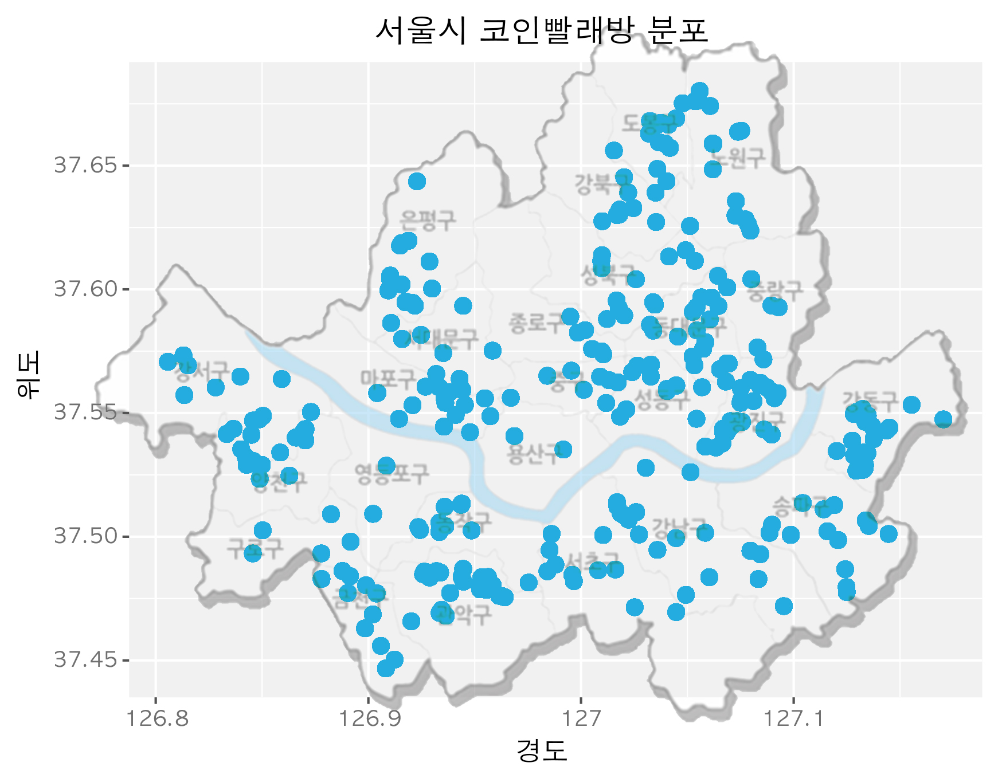
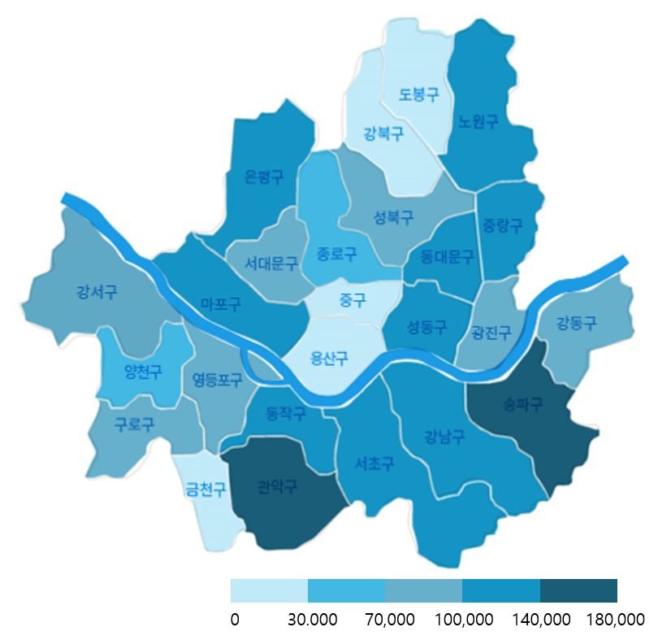
04. 마케팅 제안
2. 약점은 보완해서! – ‘코인’ 에어드레서
서울시 코인 빨래방 분포
서울시 잠재적 구매자 거주지 분포
25~39세 거주 분포도
출처: 공공데이터_소상공인시장진흥공단_상가업소정보
출처: 통계청_인구데이터
서울시 코인 빨래방 분포와 20~30대 분포가 공통적으로
성동구 / 동대문구 /중랑구가 겹치므로 이 지역에 시범 시행

Slide 41
감사합니다.

